Slide 1
SEO
Search Engine Optimization

Slide 2
Што е тоа SEO
SEO е маркетинг дисциплина која се фокусира на зголемување на видливоста на веб страниците во резултатите кај машините за пребарување. SEO ги опфаќа и двата аспекти, техничкиот и креативниот, кои се потребни за подобрување на рангирањето на страницата во резултатите на веб пребарувачите.
Постојат повеќе аспекти на SEO, почнувајќи од искористените зборови во содржината на веб сајтот, до начинот на кој други веб страници се поврзани со вашиот сајт.
Понекогаш може да се каже дека SEO едноставно е начин за да се осигураме дека веб сајтот е структуриран така што машините за пребарување можат да го разберат.

Slide 3
Како работат машините за пребарување
Машините за пребарување имаат две главни функции:
Crawling – ползење од документ до документ, и индексирање (обележување) на некои од неговите елементи/податоци.
Откако ќе создадат база на индекси, на барање на корисниците враќаат листа на резултати за кои машината смета дека се најрелевантни за барањето.

Slide 4
Како работат машините за пребарување
WWW може да се замисли како сообраќајна мрежа во која има огромен број различни стојалишта/постојки. Притоа, секое стојалиште е уникатен документ, кој најчесто е веб страница, но може да биде и PDF датотека, JPG слика или некој друг документ. Задачата на машината за пребарување е да ги прошета сите стојалишта (веб датотеки) и да ги индексира, а за таа цел ги користи линковите како патокази.
Линковите на веб му овозможуваат на автоматизираните роботи на машините за пребарување, т.н. Crawlers или Spiders да го дешифрираат кодот од пронајдените датотеки и да снимат извесни делови од нив во сопствените огромни бази на податоци, кои подоцна се пребаруваат на основа на некое барање од корисниците.
За да се реализира оваа џиновска задача на чување на огромен број податоци кои можат да се пребараат и излистаат во дел од секундата, компаниите кои ги поседуваат машините за пребарување поседуваат дата центри на повеќе локации во целиот свет.

Slide 5
Како работат машините за пребарување
Во овие огромни капацитети во функција се ставени илјадници машини кои процесираат огромни количини на податоци исклучително брзо.
Кога некој корисник ќе изврши пребарување по клучни термини, илјадниците машини враќаат резултати во исклучително краток временски период, бидејќи дури и чекање од две-три секунди ќе предизвикува големо незадоволство кај корисниците.

Slide 6
Како работат машините за пребарување
Машините за пребарување во суштина се машини кои одговараат (answering machines). Кога корисникот ќе побара по извесни клучни зборови, машината прави две работи: ги враќа оние резултати кои се релевантни или корисни според барањето, и второ, ги рангира добиените резултати според нивната популарност.

Slide 7
Зошто е неопходно SEO
Еден важен аспект од SEO е да се креира веб сајтот да биде подеднакво и лесно разбирлив и за корисниците и за роботите на пребарувачите. Иако пребарувачите денес се прилично софистицирани, сѐ уште не ги разбираат веб страниците исто како што ги разбира и човекот.
Токму SEO му помага на човекот да разбере на што се однесува веб страницата и што таа може да понуди за корисниците.

Slide 8
Кои се проблемите на пребарувачите
Online форми: Пребарувачите имаат проблем со следење на линковите од формите за најава.
Дуплирани веб страници: Веб сајтовите кои користат CMS (Content Management System) честопати креираат дупликат верзии од некои страници, што претствува голем проблем за машините за пребарување кои бараат целосно оригинална содржина.
Блокирање во кодот. Доколку постојат грешки во директивите за crawling во датотеката robots.txt која се наоѓа на серверот, може комплетно да се блокира пребарувањето на веб сајтот.
Лоша линкова структура: Доколку линковите на веб сајтот не се разбирливи за пребарувачот може да не се прегледа и индексира целата содржина на веб сајтот.
Не-текстуални содржини: Иако пребарувачите се сѐ подобри во читање на не-HTML содржини, не-текстуалните содржини се сѐ уште потешко разбирливи за пребарувачите. Вакви содржини се мултимедиските датотеки: слики, аудио, анимации, видео.

Slide 9
Кои се проблемите со поистоветување на клучните зборови со содржината
Невообичаени термини: Доколку текстот не содржи соодветен термин за пребарување, на пример „единица за ладење на храна“ наместо „фрижидер“.
Специфичен правопис: На пример ако се бара англиски термин за боја, американски „color“ или британски „colour“.
Ако има погрешно дефиниран „title“ на веб страницата.

Slide 10
Основи на дизајнирањето за пребарувачи
Пребарувачите се ограничени во тоа како тие го пребаруваат вебот и како ги интерпретираат содржините. Една веб страница изгледа поинаку за веб пребарувачите за разлика од корисниците.
За да се обезбеди подобро листање на веб страницата во пребарувачите, најважна е содржината во текстуален HTML формат. Слики, анимации и други не-текстуални содржини обично се игнорирани од стрна на машините за пребарување, и покрај развојот на crawling технологиите. На пример:
На сликите во било кој формат (jpg, gif, png…) треба да им се дефинираат соодветни alt атрибути.
Аудио и видео содржините да бидат дополнети со текстуален транскрипт
Анимациите исто така да бидат дополнети со текстуален опис.

Slide 11
Како пребарувачите ги гледаат веб страниците
Голем број веб сајтови имаат значителни проблеми со индексирање на содржината, па изработените веб страници може да се проверат како ќе бидат видени од страна на пребарувачите.
Со користење на алатки како browseo.net или seo-browser.com може да се види како веб пребарувачот ја гледа веб страницата и да се излистаат сите елементи кои можат да се индексираат.

Slide 12
Кои се проблемите:
Проблеми со хиперлинковите:
Ако се користи JavaScript за линкови, тие нема да бидат следени од машините за пребарување.
Исто така, линкови во Flash, Java и други plug-in апликации нема да бидат следени.
Лнковите на логин форми не можат да се следат.
Преголем број линкови (стотици) на една страница нема да бидат следени од crawlers.
Различни проблеми со линкови дефинирани во iframe (src атрибут).

Slide 13
Како да се дефинира SEO
Ако линкот не треба да се следи се дефинира rel="nofollow“ атрибут.
Внимателно да се избере title елемент и да се внесат клучни зборови
Дефинирање на keywords атрибут во мета елемент веќе не придонесува за подобри резултати во пребарувањето.
Повеќе внимание да се посвети на meta description елементот (резиме, abstract).

Slide 14
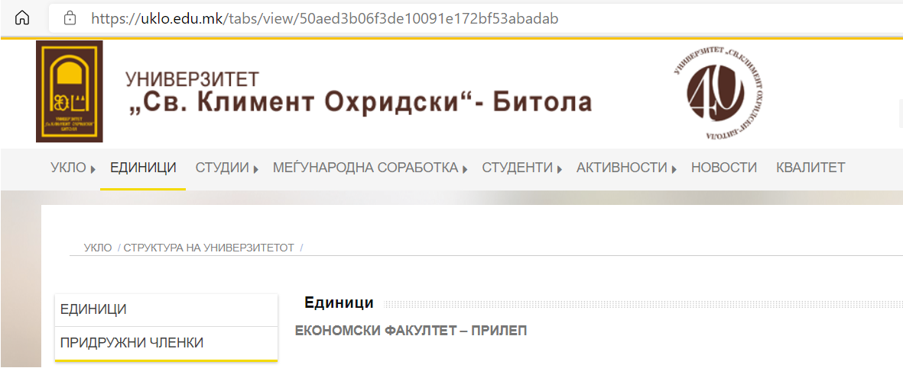
Како Како да се дефинира SEO
Имињата на HTML страниците, односно адресите на веб ресурсите да бидат избрани соодветно!
Пример за несоодветно дефинирање

Slide 15
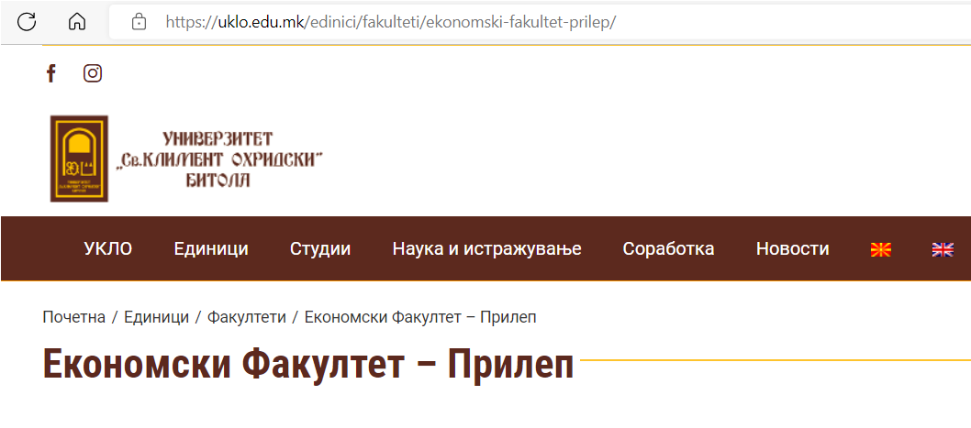
Како Како да се дефинира SEO
Имињата на HTML страниците, односно адресите на веб ресурсите да бидат избрани соодветно!
Пример за соодветно дефинирање

Slide 16
Како да се дефинира SEO
Едноставна навигација е поразбирллива и за корисниците и за машините за пребарување.
Треба да се избегнува навигација која се заснова на паѓачки менија, слики и анимации.
Добро е да се дефинира HTML site map (sitemaps.org/protocol.html), а за да биде разбирлива за машините за пребарување site map треба да биде во XML формат. (Online генератор - xml-sitemaps.com).
Да се креира квалитетна содржина: форуми, социјални мрежи итн.
Да се дефинира соодветен anchor текст на линковите.

Slide 17
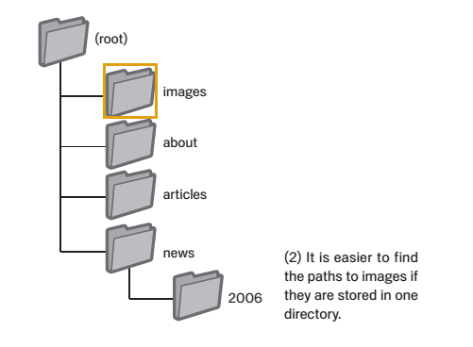
Како да се дефинира SEO
Датотеките да се чуваат во соодветно именувани папки:

Slide 18
Како да се дефинира SEO
Покрај alt атрибутот за слики, да се користат имиња на сликите кои накратко ја опишуваат самата слика. Повеќе зборови да се одвојат со црта (минус), како и имињата на веб страниците.
Да се дефинира соодветен и доволно описен текст во елементите за заглавја <h1>-<h6>.
Ефективно да се употребува robots.txt (www.robotstxt.org). Често пати некои страници од сајтот не се корисни за crawlers програмите, па затоа пожелно е точно да се дефинира кои страници не треба да бидат индексирани. Со тоа ќе се обезбеди точно која содржина ќе се индексира од страна на веб пребарувачите. robots.txt датотеката треба да се наоѓа во коренот на веб фолдерот на серверот.

Slide 19
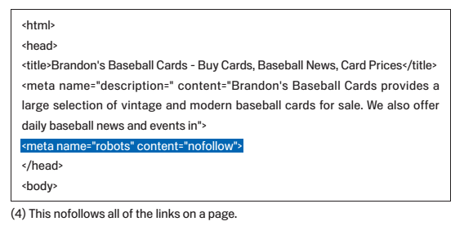
Како да се дефинира SEO

Slide 20
Metasearch engines
http://www.metacrawler.com/ (7 Јули 1995)
https://www.dogpile.com/ (Ноември 1996)
Алатка за метапребарување е веб локација која овозможува бараниот израз да се внесе само еднаш, а потоа таа изразот го праќа до неколку машини за пребарвање одеднаш и ги објавува резултатите. Во принцип, на овој начин со едно пребарување се гледаат по неколку први резултати од повеќе машини за пребарување, па затоа постојат поголеми шанси побрзо да се пронајде она што се бара.
MetaCrawler пребарува преку Google, Yahoo!, Bing, Ask.com, About.com, и други.
DogPile пребарува преку Google, Yahoo!, Yandex, Bing и други.

